Slide 1



GV: Trần Thị Liên

Slide 2
KHỞI ĐỘNG
KHỞI ĐỘNG

Slide 3

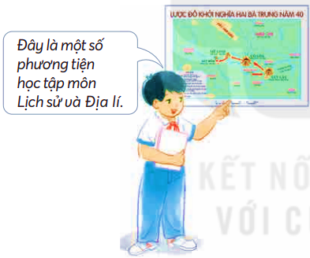
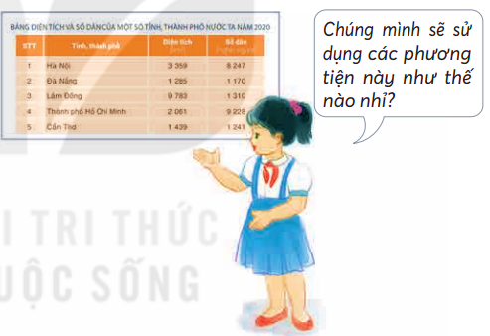
Hai bạn trong hình đang trao đổi về nội dung gì?
Lược đồ
Bảng số liệu

Slide 4


Hãy kể với các bạn một vài phương tiện học tập hỗ trợ môn Lịch sử và Địa lí mà em biết.

Slide 5


Bản đồ
Biểu đồ
Bảng số liệu
Sơ đồ
Tranh ảnh
Hiện vật

Slide 6


Slide 7

1. Tìm hiểu về bản đồ, lược đồ

Slide 8


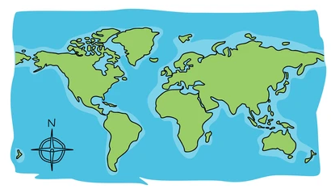
Bản đồ là gì?
Bản đồ là hình vẽ thu nhỏ một khu vực hay toàn bộ bề mặt Trái Đất theo một tỉ lệ nhất định.

Slide 9
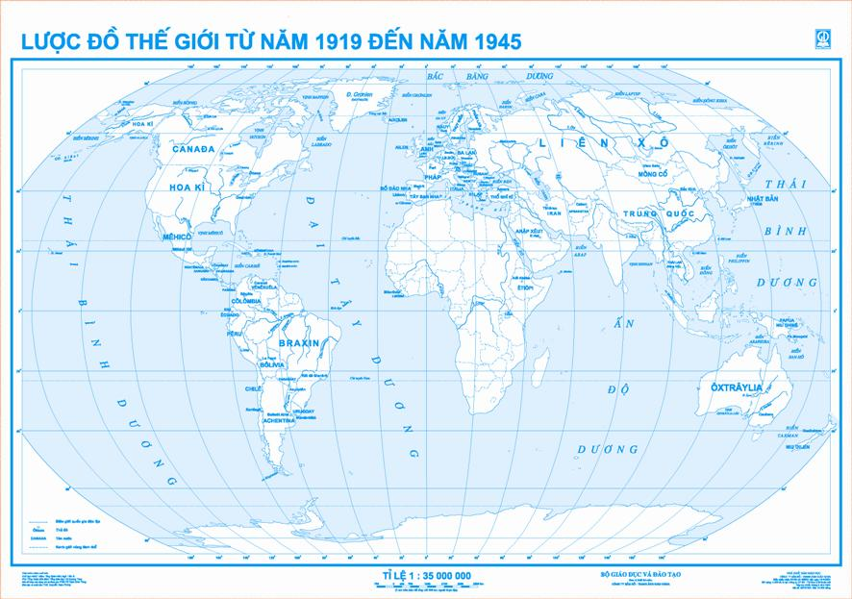
Lược đồ là gì?
Lược đồ là hình vẽ thu nhỏ một khu vực theo một tỉ lệ nhất định, có nội dung giản lược hơn bản đồ

Slide 10
Bước 1
Đọc tên bản đồ, lược đồ để biết phương tiện thể hiện nội dung gì.
Bước 2
Xem chú giải để biết kí hiệu của các đối tượng lịch sử hoặc địa lý.
Bước 3
Tìm đối tượng lịch sử hoặc địa lý dựa vào kí hiệu.

Slide 11
2. Tìm hiểu về bảng số liệu, biểu đồ, trục thời gian

Slide 12


Bảng số liệu là gì?
Bảng số liệu là phương tiện học tập thường gặp trong môn Lịch sử và Địa lý, đặc biệt là các nội dung Địa lý. Bảng số liệu là tập hợp các số liệu về các đối tượng được sắp xếp một cách khoa học.

Slide 13
Biểu đồ là gì?
Biểu đồ là hình vẽ thực hiện trực quan các số liệu. Biểu đồ thường được sử dụng nhiều nhất trong các nội dung về địa lý.

Slide 14
Trục thời gian là gì?
Trục thời gian là một đường thẳng thể hiện chuỗi các sự kiện lịch sử theo trình tự thời gian.

Slide 15
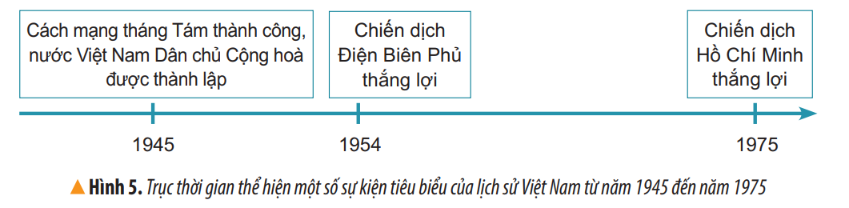
Quan sát hình 5 để giới thiệu về các mốc thời gian gắn liền sự kiện tương ứng của lịch sử Việt Nam từ năm 1945 đến năm 1975

Slide 16




